Slide 1

Redes de Computadores 1
Prof. Esp. Ederson da Costa
Conteúdo: Cabeamento Estruturado

Slide 2
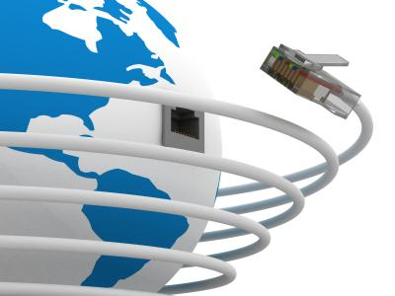
Padronização Cabeamento de Redes

Slide 3
Em 1991, a associação EIA/TIA (Electronic Industries Association / Telecommunications Industry Association) propôs a primeira versão de uma norma de padronização de fios e cabos para telecomunicações, denominada de EIA/TIA-568.:

Slide 4
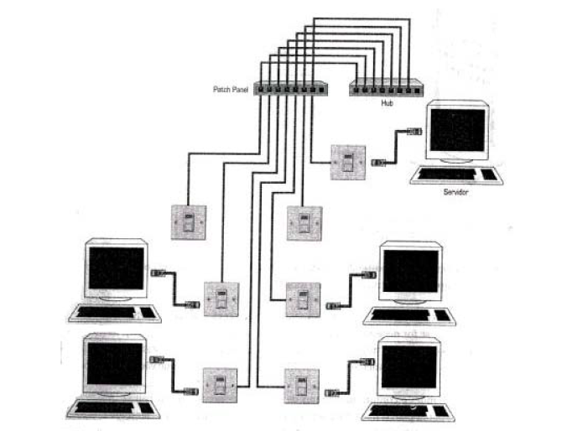
Rede estruturada básica

Slide 5
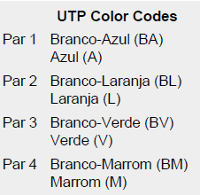
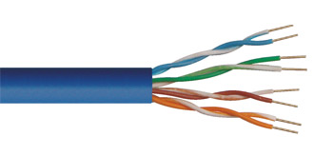
O cabo normalmente vem em uma
caixa padrão com 300m, de vários fabricantes como Furukawa, Alcatel, Nexans, e outros. A disposição padrão dos cabos quando vêm de fábrica é a seguinte:

Slide 6
Categoria 5 (Cat.5)
Permite comunicações até 100Mbps
Cabo UTP de 100 Ohms
800 metros para voz (20 a 300 MHz)
90 metros para dados (Cat. 3,4 e 5)

Slide 7
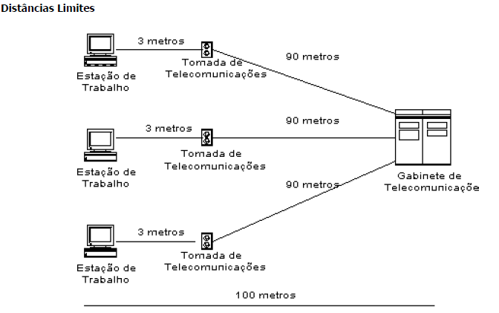
Categoria 5 (Cat.5)

Slide 8
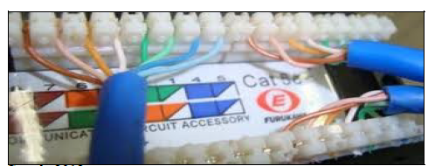
Patch Panel
O Patch Panel é um equipamento passivo constituído de um agrupamento de Rj45 fêmea, destinado a organização e segmentação de um cabeamento estruturado.

Slide 9
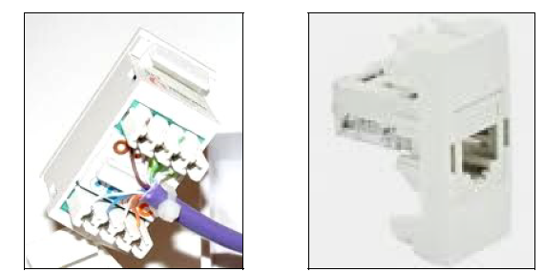
RJ 45 Fêmea (tomada)
Popularmente chamados de tomadas em virtude da sua funcionalidade (Através dela o usuário terá acesso a rede de computadores).

Slide 10
RJ 45 Fêmea (tomada)
Popularmente chamados de tomadas em virtude da sua funcionalidade (Através dela o usuário terá acesso a rede de computadores).

Slide 11
Patch Cord – Jumper Cables
5m permitidos para os Jumper Cables (que interligam as tomadas de telecomunicações as estacoes) e 5m permitidos para os patch cords (que interligam os patch panels aos equipamentos eletrônicos de telecomunicações).

Slide 12
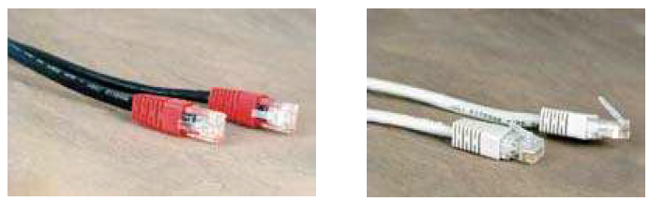
Patch Cord – Jumper Cables

Slide 13
Conector RJ 45
O Conector RJ-45 é o responsável pelo acabamento das pontas de nossos cabos par trançado. É dentro dele que determinamos a ordem dos pares.

Slide 14
Padronização EIA/TIA 568A
Utilizada para conexão de um microcomputador a um HUB ou SWITCH.

Slide 15
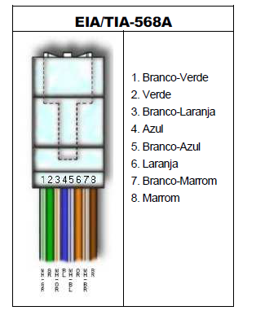
Padronização EIA/TIA 568A

Slide 16
Padronização EIA/TIA 568B
Utilizada para conexão de um microcomputador a um HUB ou SWITCH.

Slide 17
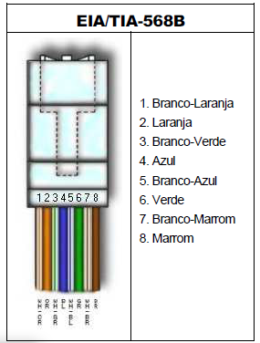
Padronização EIA/TIA 568B

Slide 18
Cabo Cross-Over
uma das pontas está “crimpada” com a categoria A e a outra com a categoria B. Normalmente utilizada para conexão de duas estações sem o emprego de um HUB ou SWITCH.

Slide 19
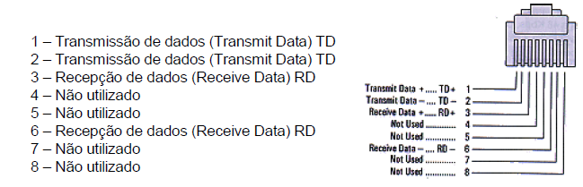
Função de cada fio

Slide 20
Referências
*DIGITAL, Idéia. Sistema de Cabeação Estruturada.
*SOARES, Luiz Fernando G. (Luiz Fernando Gomes), Redes de Computadores: Lans, Mans e Wans, às redes ATM - Rio de Janeiro : Campus, 1995.

